Slide 1
Разработка мобильного приложения для библиотеки
МИНИСТЕРСТВО ОБРАЗОВАНИЯ И МОЛОДЕЖНОЙ ПОЛИТИКИ СВЕРДЛОВСКОЙ ОБЛАСТИ
ГАПОУ СО «ЕКАТЕРИНБУРГСКИЙ КОЛЛЕДЖ ТРАНСПОРТНОГО СТРОИТЕЛЬСТВА»
Выполнил работу: Епимахов Д.Л.
Руководитель: Мирошниченко Г.В
Группа: ПР-31

Slide 2
О разработке
Приложение для управления библиотекой, которое позволяет студентам, преподавателям и библиотекарям эффективно работать с книгами, выдачами и пользователями.
Назначение системы:
Студент - Поиск книг, добавление в профиль, просмотр взятых книг, продление, блокирование
Преподаватель - Аналогично студенту, возможность быть заблокированным
Библиотекарь - Управление книгами, читателями, выдачами, блокировка, статистика

Slide 3


Цели и задачи проекта
Цель: разработка программного обеспечения для автоматизации библиотечных процессов — от поиска и учёта книг до управления пользователями и контроля выдач
Задачи:
Изучить актуальную информацию по области данной задачи
Подобрать наиболее удобный для пользователя дизайн
Подобрать средства для разработки программного продукта

Slide 4



Функциональные характеристики
Программное решение должно быть удобным, логичным и структурированным — обеспечивая плавную работу всех участников процесса.
Каждая роль имеет строго определённые права
Работа в гибридном режиме
Адаптивный пользовательский интерфейс

Slide 5

Использованные инструменты
Room – база данных
Retrofit – выполнение запросов к Google Books API
Google Books API – источник данных для поиска книг по названию, автору, ISBN
RecyclerView — отображение списков и каруселей

Slide 6

Окно выбора роли
Первым окно приложения идет – выбор роли. В зависимости от выбора роли, будет разный функционал

Slide 7


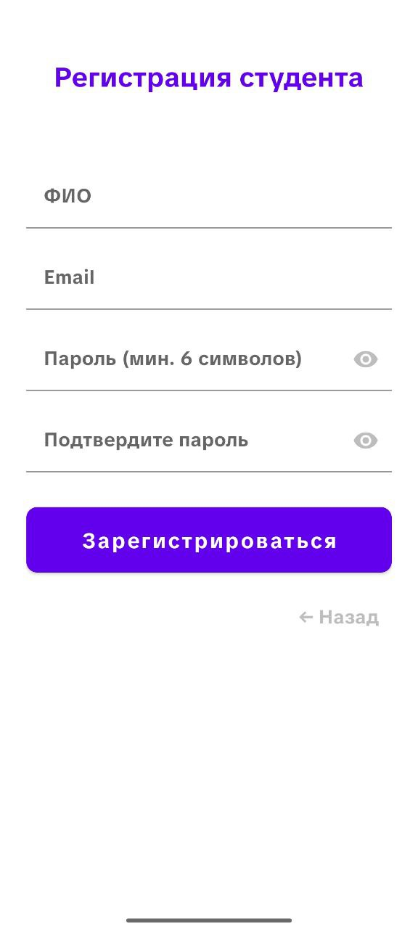
Функционал Студента
Студент может пройти этап регистрации, а после по созданному аккаунту войти в главное меню.

Slide 8

Функционал Студента
В главном меню студент может найти книгу, которая загружена в базу данных. После нахождения нужной книги он может добавить к себе в профиль, где будет отображаться дата сдачи книги, но также он может ее продлить на 15 дней.
Если студент просрочил срок сдачи его аккаунт блокируется.

Slide 9

Функционал Преподавателя
Функционал преподавателя отличается от студента, увеличенным сроком сдачи книги и аккаунт для преподавателя может создать только библиотекарь.

Slide 10
Функционал Библиотекаря
Функционал библиотекаря и по совместительству администратора включает:
Добавление книги;
Редактирование книги;
Удаление книги;
Создание аккаунта для преподавателя;
Отслеживание пользователей;
Блокирование пользователя в случае задолженности;
Просмотр статистики: количество книг, активных выдач, заблокированных пользователей.

Slide 11

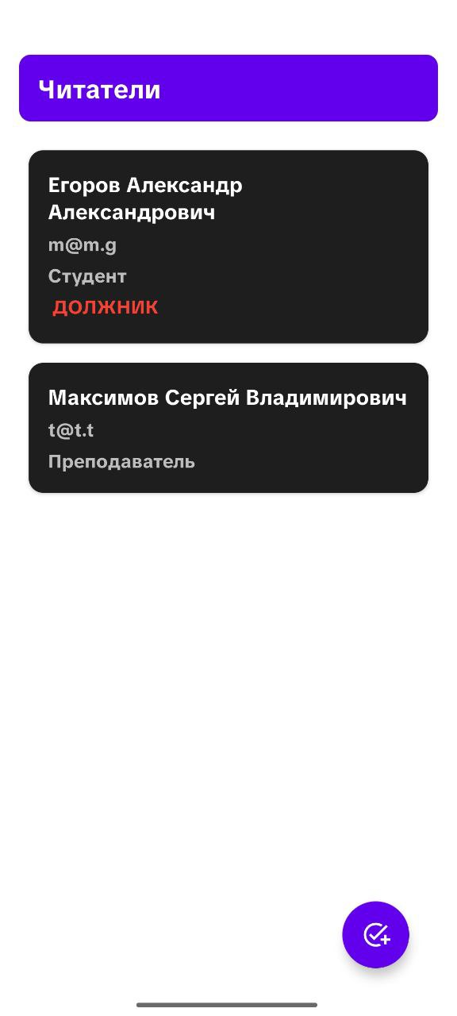

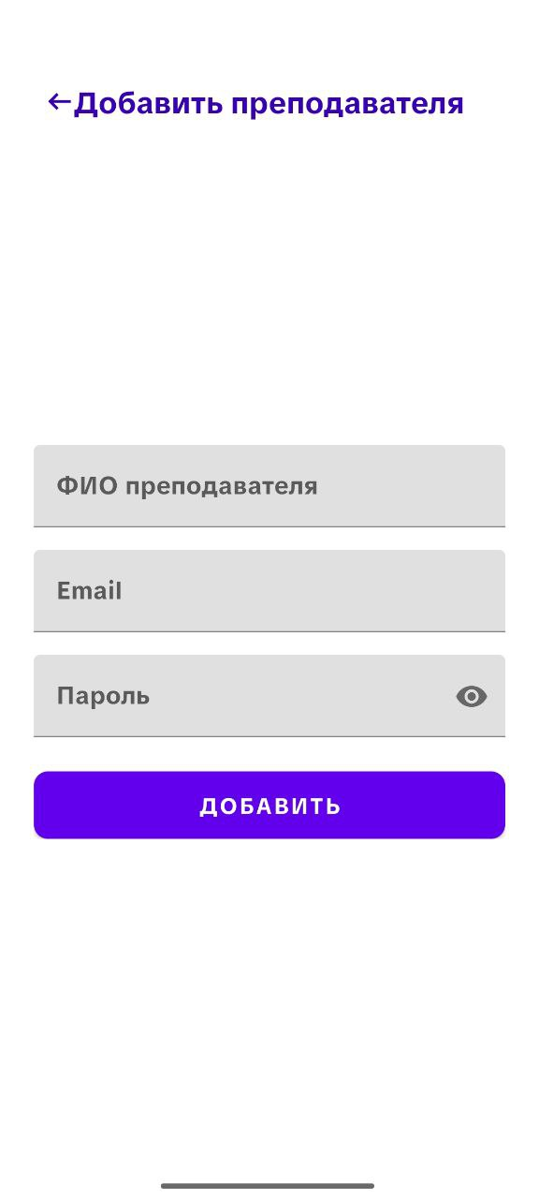
Функционал Библиотекаря

Slide 12
Перспективы разработки
Добавление в функционал студента:
заполнение информацией в профиле
доработанная логика задолжнностей
Добавление в функционал преподавателя:
увеличение возможностей поиска
определенные условия для сдачи пособий
Добавление в функционал библиотекаря:
добавление отчетности по собранным данным пользователей
экспорт данных
различное расширение функционала

Slide 13
Спасибо за внимание

